Slide 1
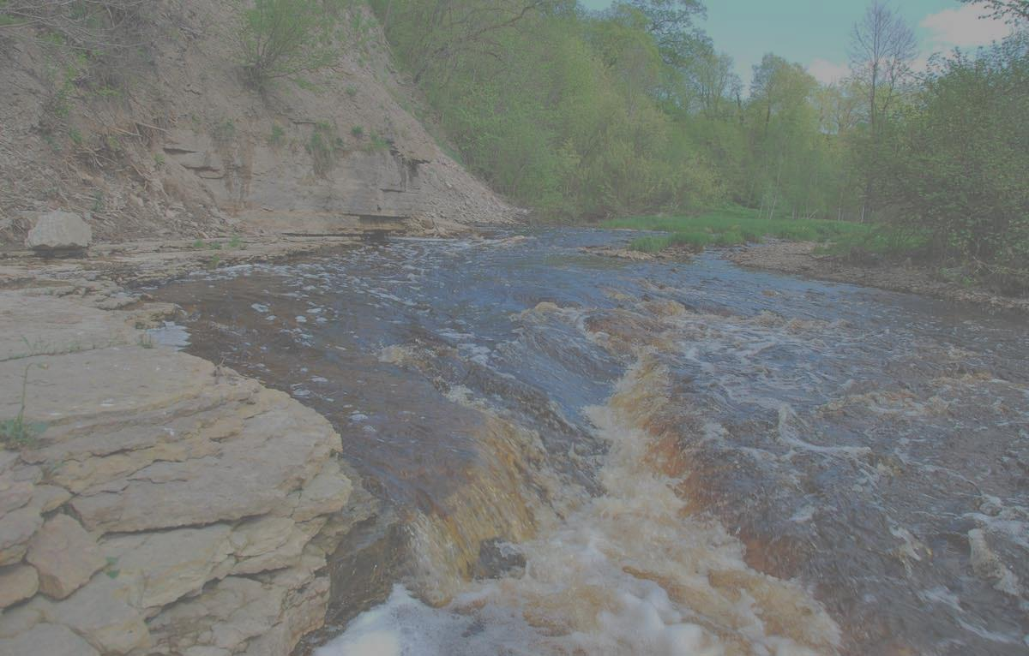

«По каньону бушующей Лавы…»
Виртуальная экскурсия
пгт. Назия
2017 год

Slide 2
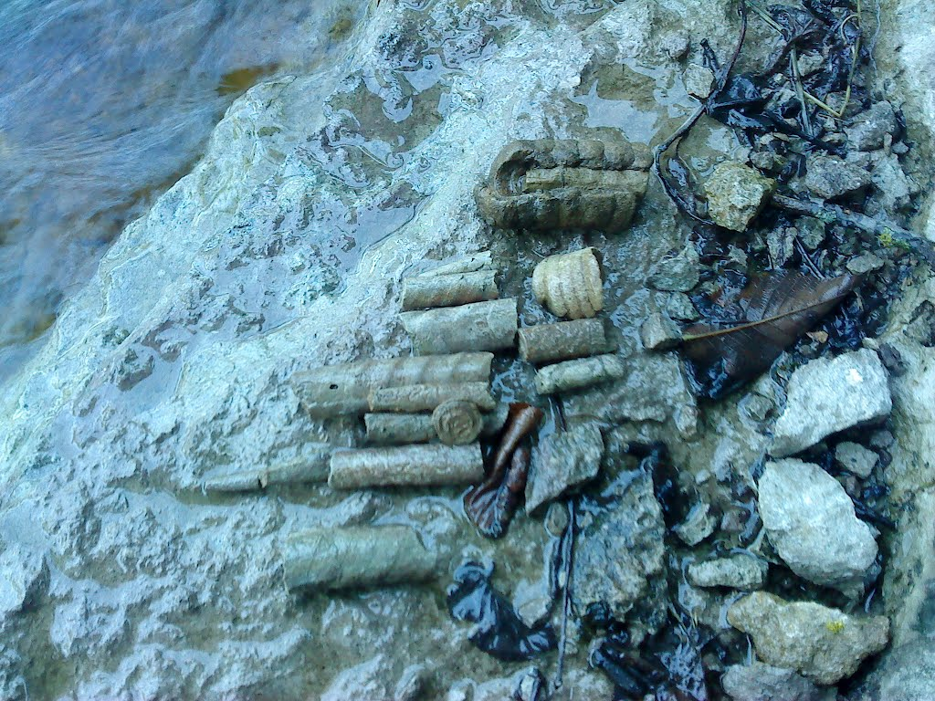
Итак, начнём наше путешествие.
Каньон реки Лавы любители природы могут сравнить с Большим каньоном США, правда в миниатюре.
На обоих берегах Лавы начинаются прекрасные обнажения горных пород палеозойской эры.
Внизу у самой воды выходят оболовые песчаники, окрашенные в светло-серый цвет, над ними лежит тонкий слой почти черных диктионемовых сланцев, а еще выше – известняки.
Нижняя часть известняков носит название глауконитовых.
Проходя по береговым обрывам, поражаешься причудливой поверхности известняков. Повсюду ниши, крупные ячейки, карнизы. Это результат многовековой деятельности воды, ветра, смены холода и тепла.
На поверхности известняков рельефно выделяются многочисленные отпечатки и остатки окаменелостей морских животных, живших сотни миллионов лет назад.

Slide 3
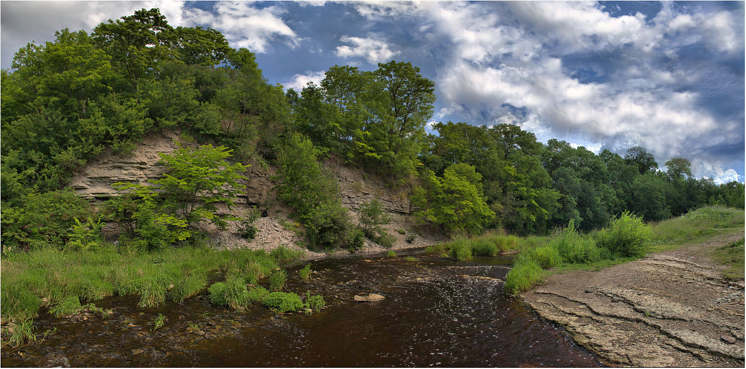
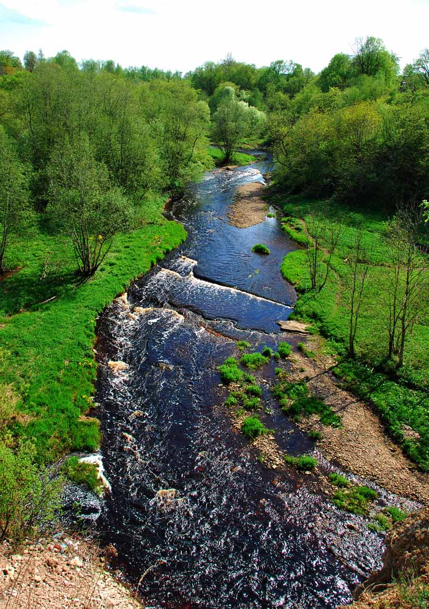
Лава – одна из наиболее интересных в географическом и геологическом отношениях рек Ленинградской области. Она берет своё начало в торфяных болотах Назии, чем и объясняется темно-бурый цвет её воды, и впадает в Ладожское озеро. Длина реки 51 километр.
У деревни Городище долина Лавы, круто поворачивая на запад, из каньона превращается в типичную равнинную речку с пологими берегами.
Долина Лавы имеет два резко различимых облика. В верховье на протяжении 35 километров Лава течёт в очень мелкой долине. В средней части течения долина Лавы превращается в красивый глубоко врезанный каньон. Он протянулся на 7 километров до Приладожской низменности.
Здесь же в деревне Городище обращает на себя внимание полукруглый валообразный холм. Старожилы называют его Петровским валом. Предполагают, что это остатки военных укреплений, сохранившихся со времен Северной войны со шведами.

Slide 4
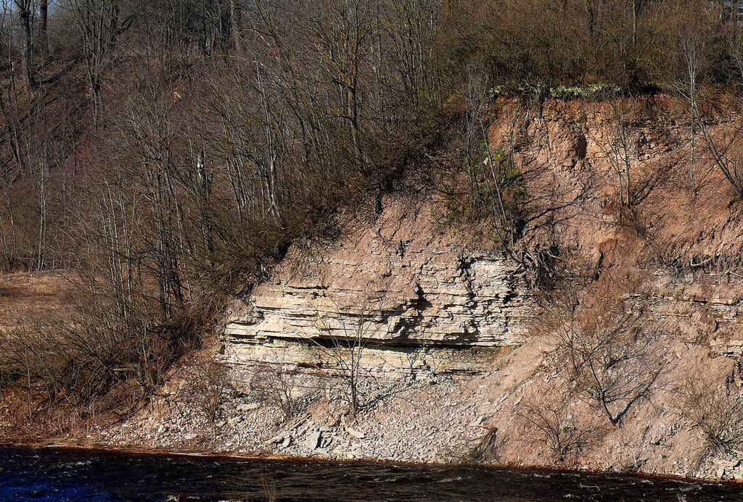
Около моста у деревни Васильково скалистые стены каньона Лавы совершенно голы, и лишь вверху деревья непостижимым образом примостились на головокружительном обрыве. Речка бежит по каменистому руслу, но уже через 100-200 метров ниже по течению густой лес заполняет всю долину каньона.
Этот каньонообразный участок долины Лавы длиной около 2,5 километров, постановлением Леноблисполкома взят под охрану как уникальный памятник природы.

Slide 5
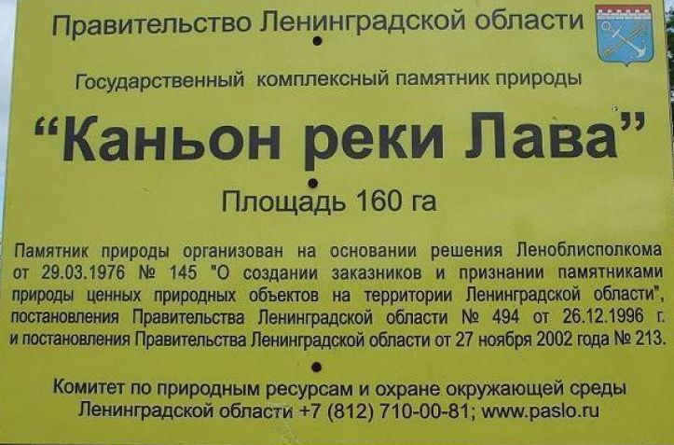
29 марта 1976 года карстовая пещера в Жихарево и скалистый каньон долины реки Лава, расположенный на участке между деревнями Городище и Васильково (Троицкое), признаны археологическими памятниками природы и взяты под охрану государством.

Slide 6
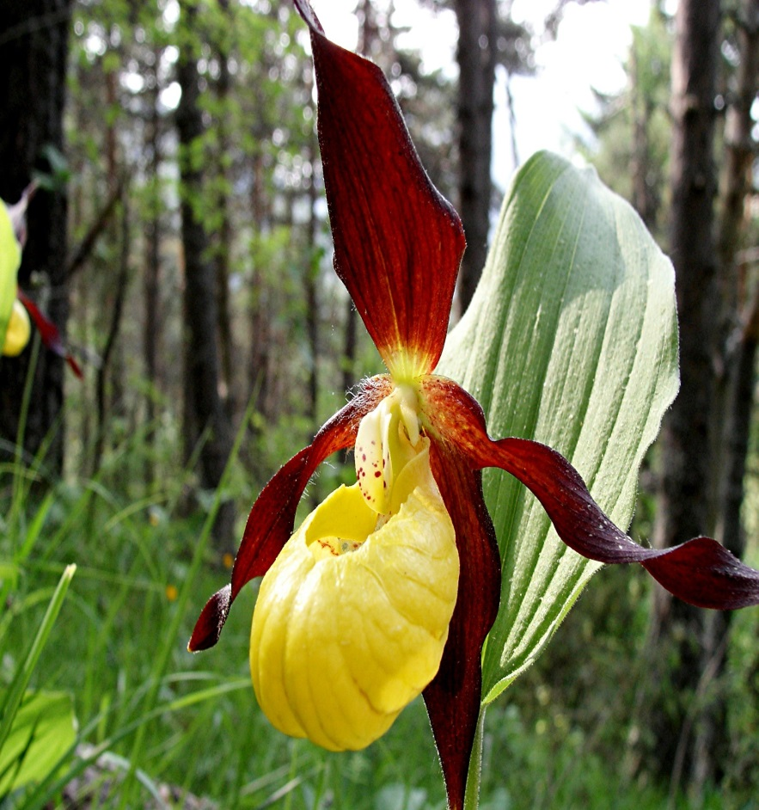

Редкие виды растений и животных
В каньоне реки Лава растёт очень красивый и редкий цветок Венерин башмачок:
«Растёт он изредка теперь в лесной глуши.
Когда найдёшь, срывать росточек не спеши –
Пусть украшает лес божественный цветок
С названьем сказочным – «Венерин башмачок»!»
Венерин башмачок
(лат. Cypripedium calceolus)
Красота цветка нашла своё отражение на гербе Назиевского городского поселения.

Slide 7
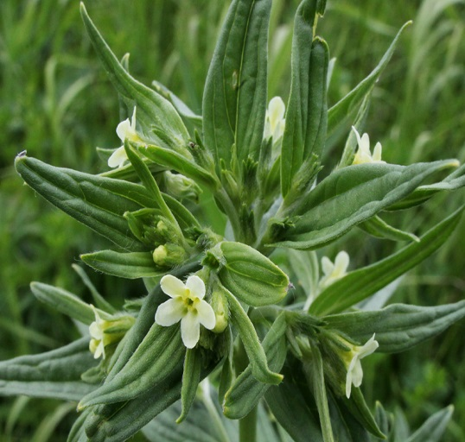
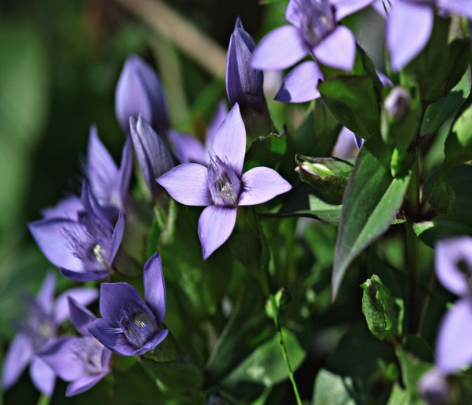
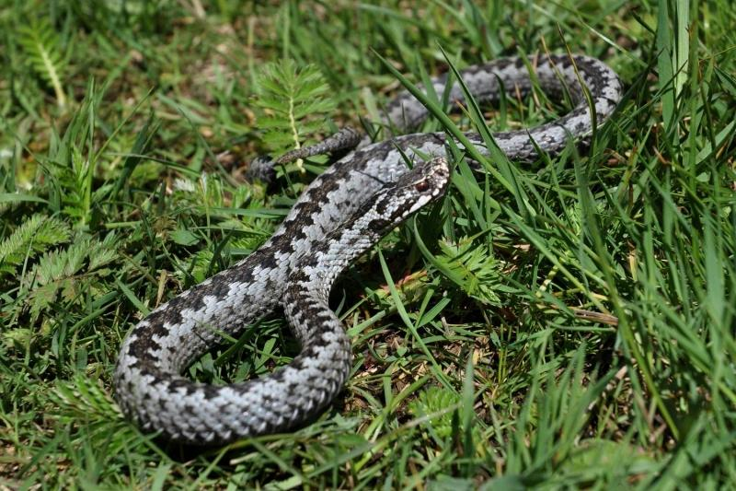
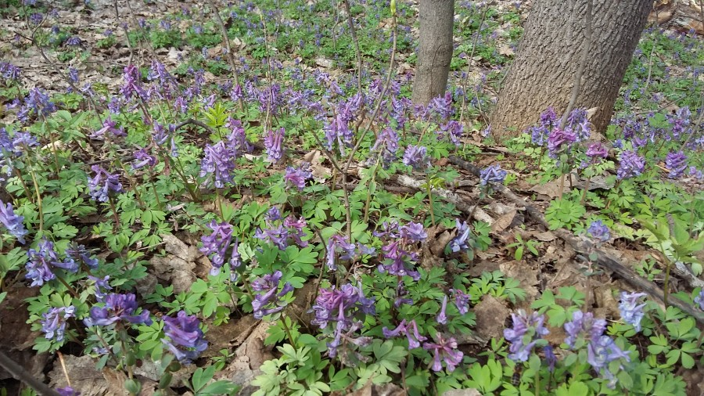
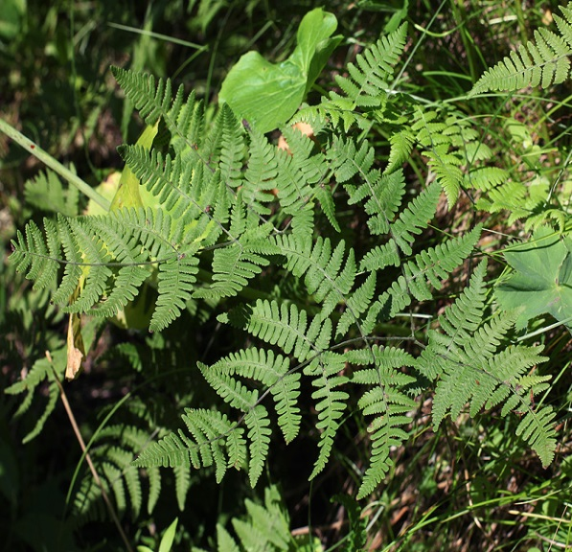
Воробейник лекарственный
(лат. Lithospermum officinale)
Горечавка крестообразная
(лат. Gentiana cruciata)
Хохла́тка пло́тная
(лат. Corýdalis sólida)
Голоку́чник Ро́бертов
(лат. Gymnocárpium robertiánum)
Гадюка обыкновенная
(лат. Vipera berus)

Slide 8
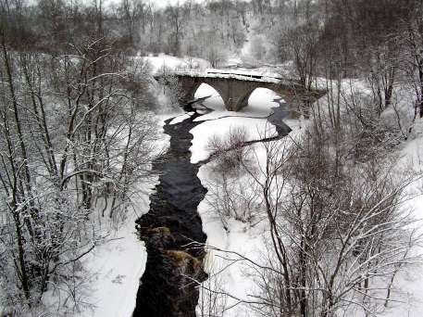
«Белоснежный каньон,
Снежной Лавы прибой,
В зыбком свете морозный туман.
И стоит зимний клён
Разделяя собой
Древний кряж и снегов океан.
Над ущельем в мороз
Васильково парит
В небе хрупком на белых дымах.
Стужа блеском до слёз
Душу мне холодит,
Зябким солнцем лежит на домах.
На кустах иней вьёт
Ореол бахромы.
Всё в огнях, даже малый пруток.
Бывшим летом живёт
В белоснежье зимы
Уцелевший кленовый листок».
В. Александров «Белоснежный каньон»

Slide 9
Источники:
Александров, В. Просто стихи : [стихи]/Валентин Александров. – СПб.: НППЛ «Родные просторы», 2009. – 88с.
https://yandex.ru/images/search?img_url=https%3A%2F%2Fcnd.afy.ru%2Ffiles%2Fpbb%2Ffull%2F0%2F0f%2F0f1fe8029dbb7e4898b226020124938201.jpeg&text=каньон%20реки%20лава%20ленинградская%20область&noreask=1&pos=1&lr=2&rpt=simage
http://www.zapoved.net/index.php?option=com_mtree&task=viewlink&link_id=7013&Itemid=365&lang=ru
http://oopt.aari.ru/oopt/Каньон-реки-Лава
http://peterburg.center/maps/kanon-reki-lava.html
https://yandex.ru/images/search?img_url=http%3A%2F%2Fstatic.chance.ru%2Fsites%2Fdefault%2Ffiles%2Fstyles%2Fbig_photo_gallery%2Fpublic%2Fimages%2F72_big_0.jpg%3Fitok%3DBUD9vz9a&p=2&text=каньон%20реки%20лава%20ленинградская%20область%20охрана&noreask=1&pos=85&rpt=simage&lr=2
https://yandex.ru/images/search?img_url=http%3A%2F%2Fstatic.panoramio.com%2Fphotos%2Foriginal%2F21631584.jpg&text=каньон%20реки%20лава%20ленинградская%20область&noreask=1&pos=0&lr=2&rpt=simage
https://yandex.ru/images/search?text=каньон%20реки%20лава%20ленинградская%20область%20окаменелости&noreask=1&img_url=https%3A%2F%2Fimg01.kupiprodai.ru%2F072016%2F1467884767247.jpg&pos=2&rpt=simage&lr=2
https://yandex.ru/images/search?img_url=http%3A%2F%2Fjpghoto.ru%2Fimg%2Fpicture%2FApr%2F19%2F54fc961dee47032a3abfeb8faa7a49e9%2F1.jpg&text=гадюка%20обыкновенная%20фото&noreask=1&pos=18&lr=2&rpt=simage
ommons%2Fthumb%2Fd%2Fdd%2FNaziya_gerb.svg%2F260px-Naziya_gerb.svg.png&pos=0&rpt=simage&lr=2

Slide 10
10.https://yandex.ru/images/search?text=воробейник%20лекарственный%20фото&img_url=http%3A%2F%2Fmolbiol.ru%2Fforums%2Fuploads%2Fa003%2Fb016%2Fpost-13249-1326407651.jpg&pos=1&rpt=simage&lr=2
https://yandex.ru/images/search?text=горечавка%20крестообразная%20%20фото&img_url=https%3A%2F%2Fzakupator.com%2Fuploads%2Fmedia%2Ftopic%2F2016%2F12%2F24%2F14%2F5069fbd8c547a201d263.jpg&pos=2&rpt=simage&lr=2
11.https://yandex.ru/images/search?text=хохлатка%20промежуточная%20фото&img_url=http%3A%2F%2Fic.pics.livejournal.com%2Fiismene%2F61243474%2F140796%2F140796_900.jpg&pos=10&rpt=simage&lr=2
https://yandex.ru/images/search?text=голокучник%20Роберта%20фото&img_url=http%3A%2F%2Fwww.plantarium.ru%2Fdat%2Fplants%2F6%2F628%2F196628_7e496787.jpg&pos=3&rpt=simage&lr=2
12.https://yandex.ru/images/search?text=венерин%20башмачок%20фото&img_url=http%3A%2F%2Fpsudoterad.ru%2Fimg%2Fpicture%2FApr%2F16%2Fa945e2a4e0f72f1daf9dfa34663e9c01%2F6.jpg&pos=4&rpt=simage&lr=2
13.https://yandex.ru/images/search?text=герб%20назиевского%20городского%20поселения%20кировского%20района%20ленинградской%20области%20фото&img_url=https%3A%2F%2Fupload.wikimedia.org%2Fwikipedia%2Fc
14.http://litsait.ru/stihi/peizazhnaja-lirika/venerin-bashmachok.html
15.http://muz-color.ru/?s=мелодия%20природа%20%20Россия

